Slide 1
PRESENTATION IN THREE PARTS
Olaf Gjerløw Aasland
How did I, as an outsider, end up here in bandoneon heaven?
Some selected facts and viewpoints about the history of free reed instruments and particularly the development from German concertina to Bandoneon
Question to the audience: why are some AA bandoneons better than others even if they look the same?
Notes:
Thank you so much for inviting me and for giving me this opportunity tp contribute to the Masterclass internationale di bandoneon 2022. My exhibition downstairs reminds us of the roots of our protagonist – The Bandoneon.

Slide 2
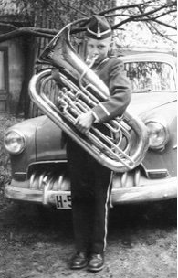
WHY AM I HERE?
BORN 1944, SKIEN, NORWAY
MEDICAL DOCTOR IN 1970, UNIVERSITY OF OSLO
1975 -1992: CLINICAL WORK, ADMINISTRATION AND RESEARCH ON DRUG AND ALCOHOL ADDICTION TREATMENT SYSTEMS, ALSO FOR WHO
1992 - 2014:
RESEARCH ON DOCTORS’ HEALTH AND WORKING CONDITION, SPONSORED BY THE NORWEGIA MEDICAL ASSOCIATION
SIDETRACK: MUSICAL INSTRUMENTS, PARTICULARLY FREE REEDS
2001: BOUGHT 20 OLD CONCERTINAS AND BANDONIONS FROM HARRY GEUNS
CONTACTED PER ARNE GLORVIGEN TO LEARN THE BASICS OF BANDONEON PLAYING
REALISED THAT I WAS TOO OLD (57) TO BECOME A GOOD PLAYER, DECIDED TO LEARN REPAIR AND TUNING INSTEAD
OLAF 1955

Slide 3
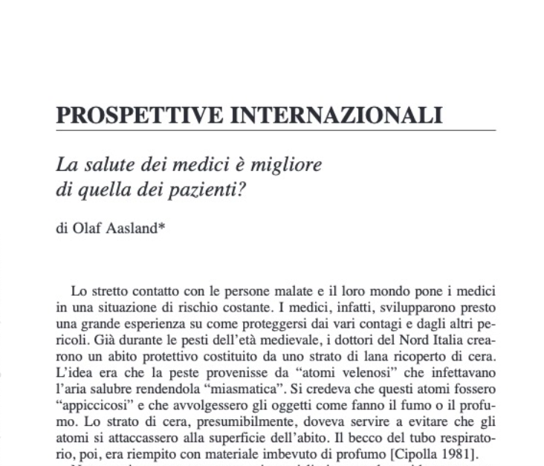
Salute e Società, 2004
Notes:
I have one original Italian publication in my professional field. The anser to the questionn in the heading is «yes»...

Slide 4
BECOMING AN AMATEUR LUTHIER
DIVENTARE LIUTAIO DILETTANTE
Two of the smaller instruments from Harry Geuns could be used by the young students of Kåre Jostein Simonsen in Trondheim, among them Andreas Rokseth and Åsbjørg Ryeng
I started to do repair, but very unprofessionally
Rocco Boness (Heins) in Oldenburg saw some of my work and was not satisfied. He offered me eight weeks of apprenticeship which I took in three parts in 2008-2009
Now I could do correct repair and tuning for the few Norwegian players
Due degli strumenti più piccoli di Harry Geuns potrebbero essere utilizzati dai giovani studenti di Kåre Jostein Simonsen a Trondheim, tra cui Andreas Rokseth e Åsbjørg Ryeng
Ho iniziato a fare riparazioni, ma in modo molto poco professionale
Rocco Boness a Oldenburg ha visto alcuni dei miei lavori e non è rimasto soddisfatto. Mi ha offerto otto settimane di apprendistato che ho preso in tre parti nel 2008-2009
Ora potrei fare la riparazione e la messa a punto corrette per i pochi giocatori norvegesi

Slide 5
APPRENTICESHIP IN OLDENBURG
APPRENDISTATO A OLDENBURG
Video from my workshop in Oldenburg where I also slept.
Rocco is celebrating the finished restoration of my AA that I found in pieces in Montevideo in 2005
Video dal mio laboratorio di Oldenburg dove ho anche dormito.
Rocco festeggia il restauro finito del mio AA che ho trovato in pezzi a Montevideo nel 2005
https://www.youtube.com/watch?v=MluHNydcpbE

Slide 6
GROWING COLLECTION AND EXPOSITIONS
COLLEZIONE ED ESPOSIZIONI IN CRESCITA
My collection grew rapidly, I bought instruments on ebay and when travelling
My first exposition was in connection with Bergen International Music Festival in 2006 where Per Arne was festival artist
After that several exposItions in Norway, mainly in connection with Per Arne’s concerts and events
La mia collezione è cresciuta rapidamente, ho comprato strumenti su ebay e quando viaggiavo
La mia prima esposizione è stata in connessione con il Bergen International Music Festival nel 2006, dove Per Arne è stato artista del festival
Successivamente diverse esposizioni in Norvegia, principalmente in connessione con i concerti e gli eventi di Per Arne

Slide 7
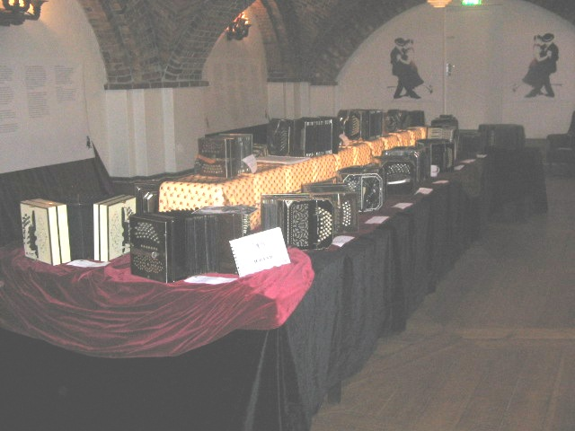
MY FIRST EXPOSITION IN BERGEN 2006

Slide 8
AN UNEXPECTED EFFECT OF THE EXPOSITION I BERGEN IN 2006, WHERE THE FAMOUS POET AND TEXT-WRITER FOR PIAZZOLLA HORACIO FERRER ALSO VISITED
(my fifteen minutes of fame):
Tango haven Argentina laments accordion shortage
"In a few years, there will be no more bandoneons in our country," said Oscar Fischer, who heads La Casa del Bandoneon. A specialist in these accordion-like instruments, he keeps a workshop in Buenos Aires's old quarter of San Telmo.
The instrument that is part of Argentina's cultural pedigree is made in Europe and is growing rarer and rarer, to the detriment of Argentine players, as it becomes too expensive to import into the country.
Horacio Ferrer, president of Argentina's National Tango Academy, complained that the foreigners who buy bandoneons here do not actually play the instruments.
"I've known people who have 10 or 12 bandoneons, but don't play them," he said. "In Norway, a doctor showed me a collection of 35 instruments, including many from Argentina."
From The Independent, 26 June 2011

Slide 9
UN EFFETTO INASPETTATO DELLA MOSTRA I BERGEN NEL 2006, DOVE HA VISITATO ANCHE IL FAMOSO POETA E TEXT-WRITER PER PIAZZOLLA HORACIO FERRER
(i miei quindici minuti di fama):
Tango haven Argentina lamenta la carenza di fisarmonica
"Tra qualche anno, non ci saranno più bandoneon nel nostro paese", ha detto Oscar Fischer, che dirige La Casa del Bandoneon. Specialista di questi strumenti simili a fisarmoniche, tiene un laboratorio nel centro storico di San Telmo a Buenos Aires.
Lo strumento che fa parte del pedigree culturale argentino è realizzato in Europa e sta diventando sempre più raro, a scapito dei musicisti argentini, poiché diventa troppo costoso importare nel paese.
Horacio Ferrer, presidente dell'Accademia Nazionale di Tango dell'Argentina, si è lamentato del fatto che gli stranieri che acquistano bandoneon qui in realtà non suonano gli strumenti.
"Ho conosciuto persone che hanno 10 o 12 bandoneon, ma non li suonano", ha detto. "In Norvegia, un medico mi ha mostrato una collezione di 35 strumenti, tra cui molti provenienti dall'Argentina".
From The Independent, 26 June 2011
Notes:
Tango haven Argentina laments accordion shortage
"In a few years, there will be no more bandoneons in our country," said Oscar Fischer, who heads La Casa del Bandoneon. A specialist in these accordion-like instruments, he keeps a workshop in Buenos Aires's old quarter of San Telmo.
The instrument that is part of Argentina's cultural pedigree is made in Europe and is growing rarer and rarer, to the detriment of Argentine players, as it becomes too expensive to import into the country.
Horacio Ferrer, president of Argentina's National Tango Academy, complained that the foreigners who buy bandoneons here do not actually play the instruments.
"I've known people who have 10 or 12 bandoneons, but don't play them," he said. "In Norway, a doctor showed me a collection of 35 instruments, including many from Argentina."

Slide 10
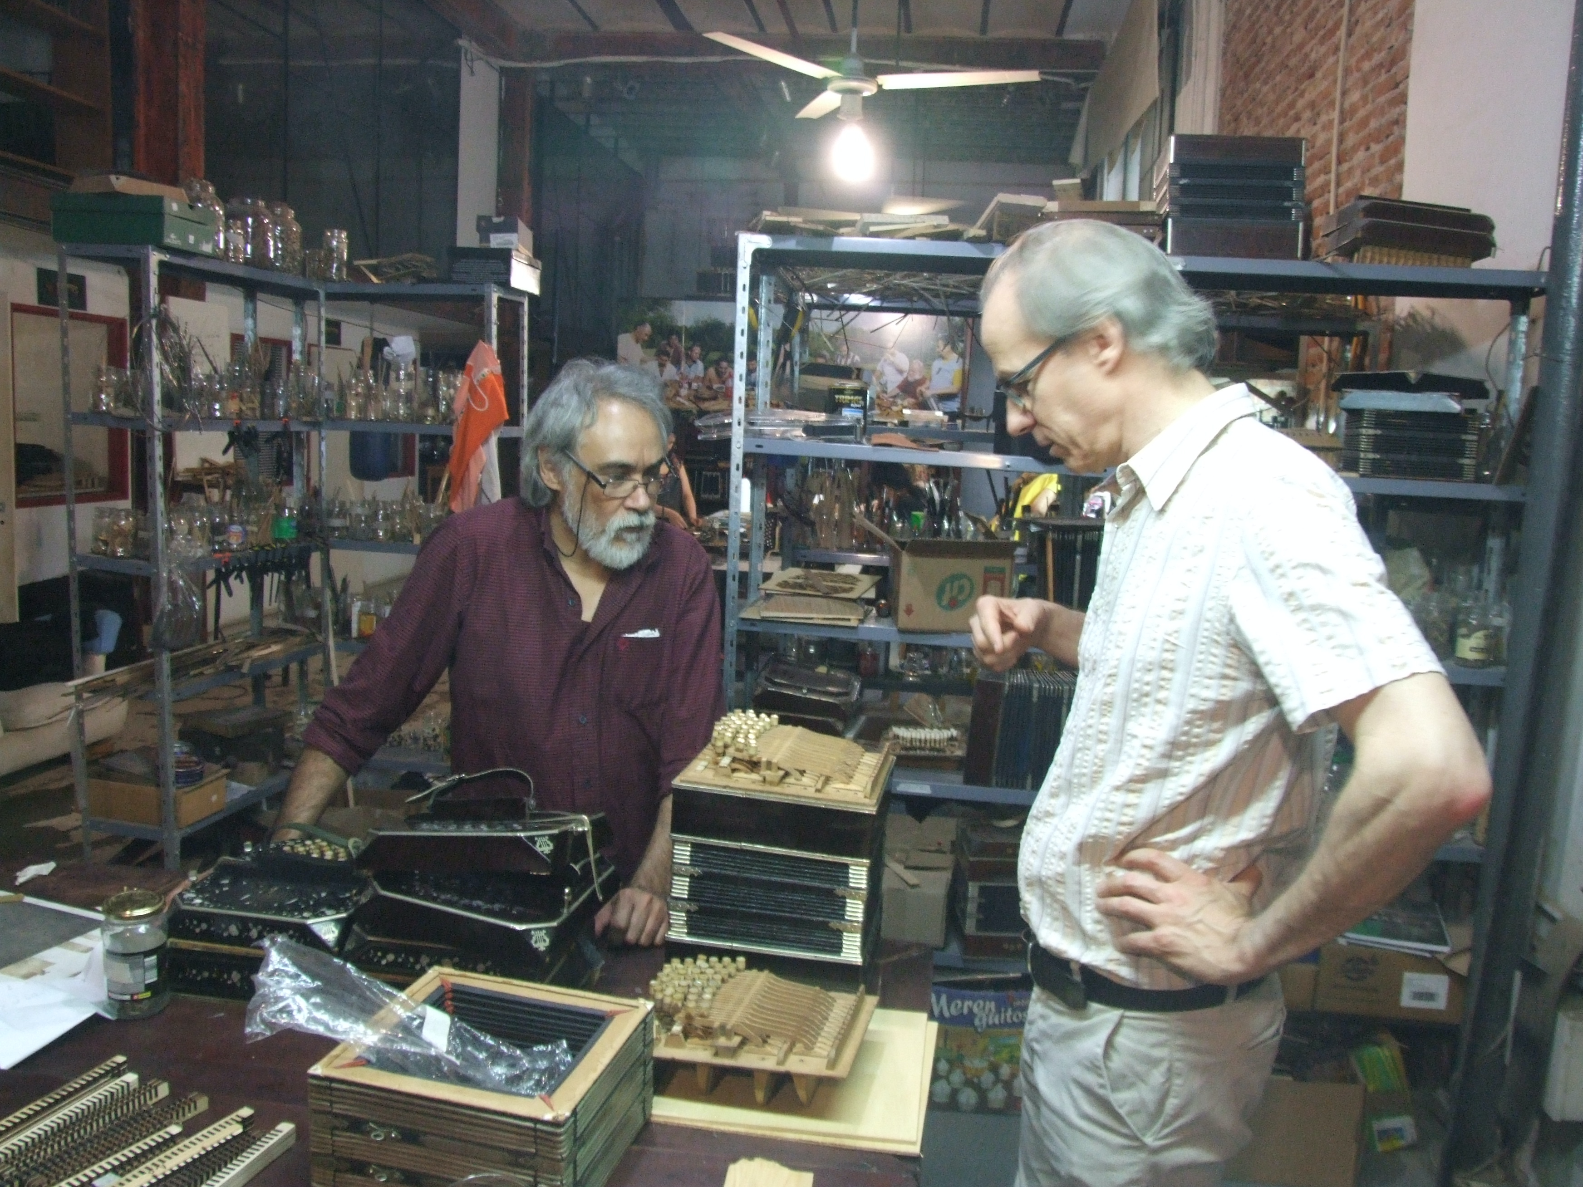
OSCAR FISCHER AND PER ARNE IN FISCHER’S WORKSHOP IN 2018.
NO BANDONEON SHORTAGE THERE!
The instrument he bought was not good and is now in China.

Slide 11
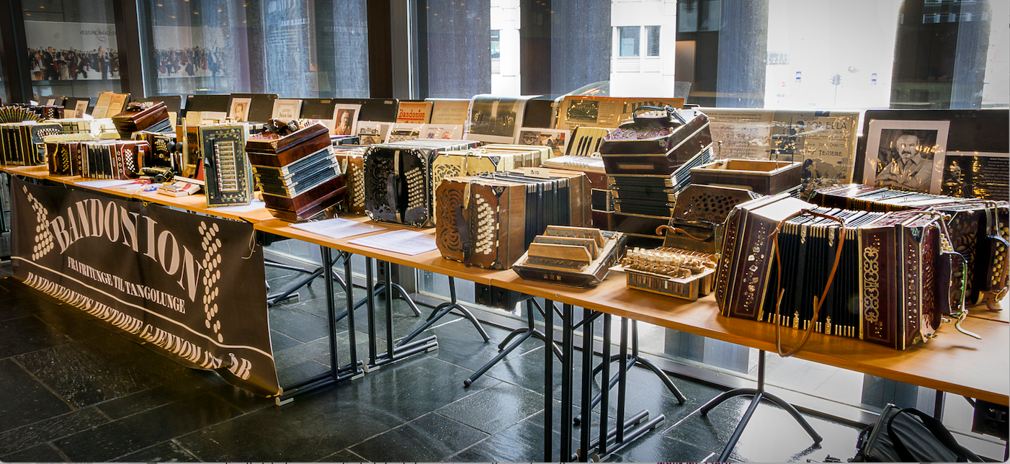
FROM OSLO CONCERT HALL LOBBY 2019

Slide 12
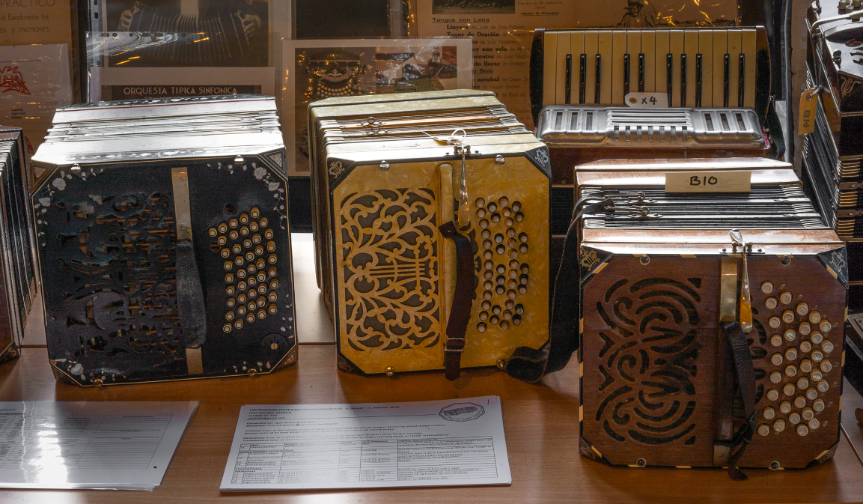
FROM OSLO CONCERT HALL 2019
Kusserow, AA piano bandoneon and AA 144 tone Einheitsbandoneon.
In the back AA piano accordion

Slide 13
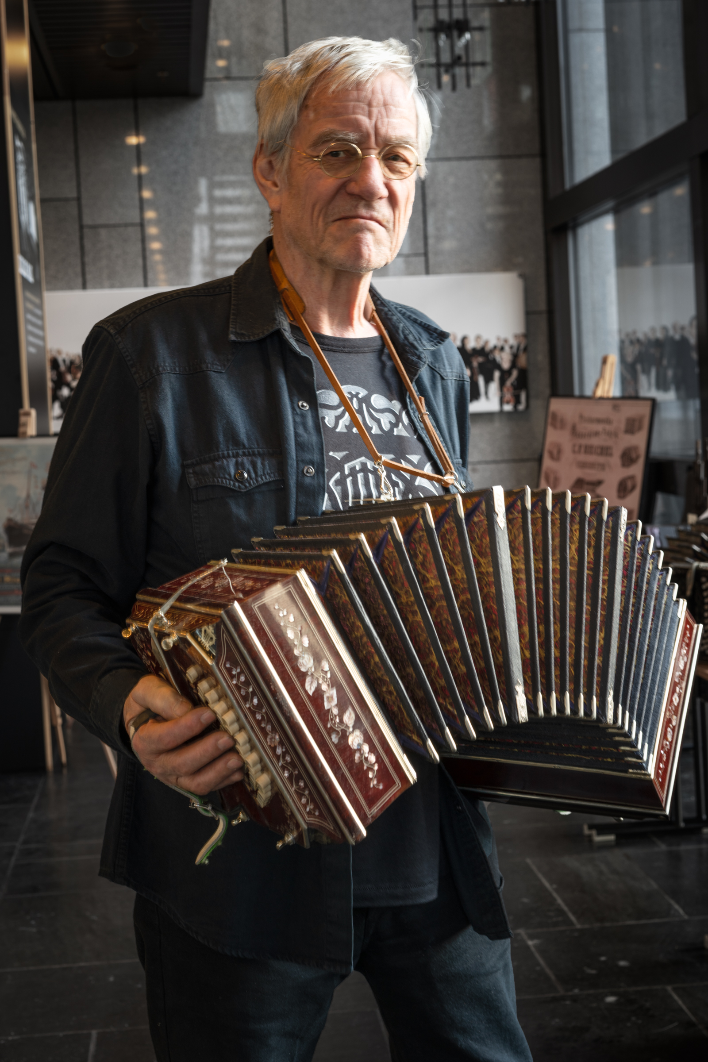
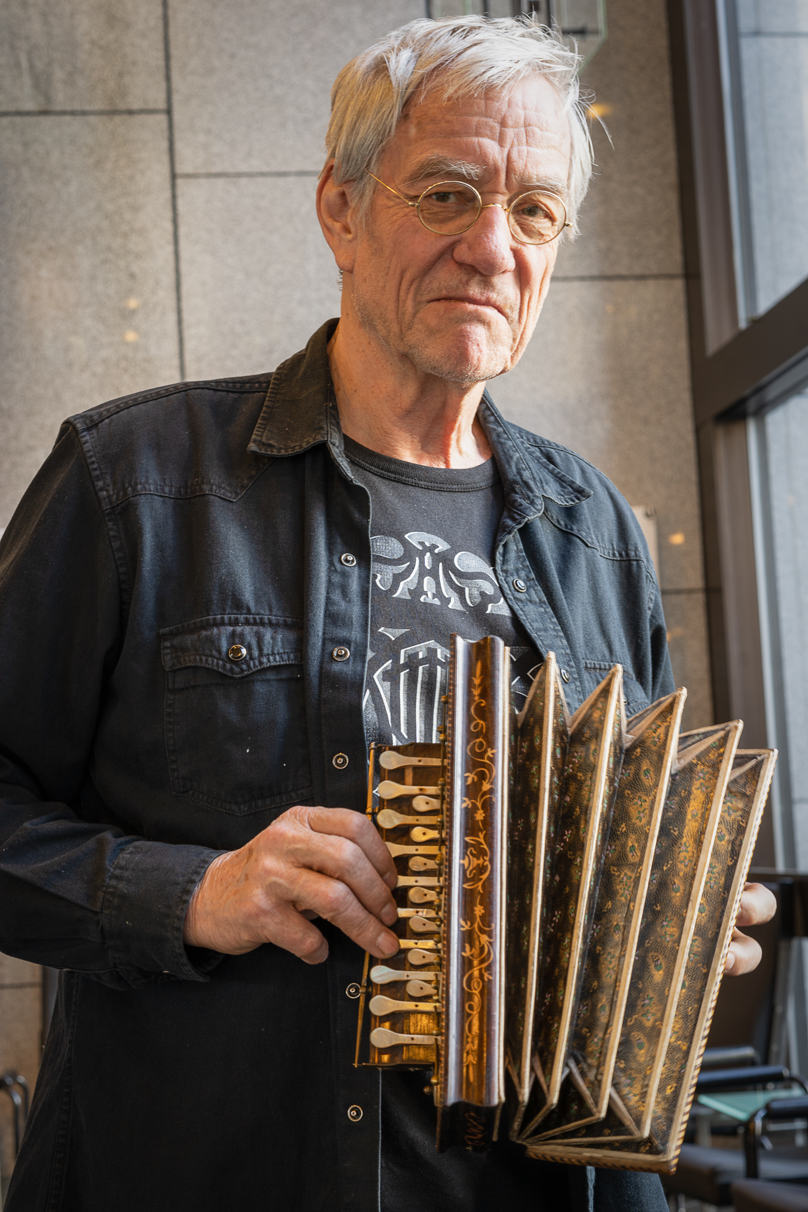

Slide 14
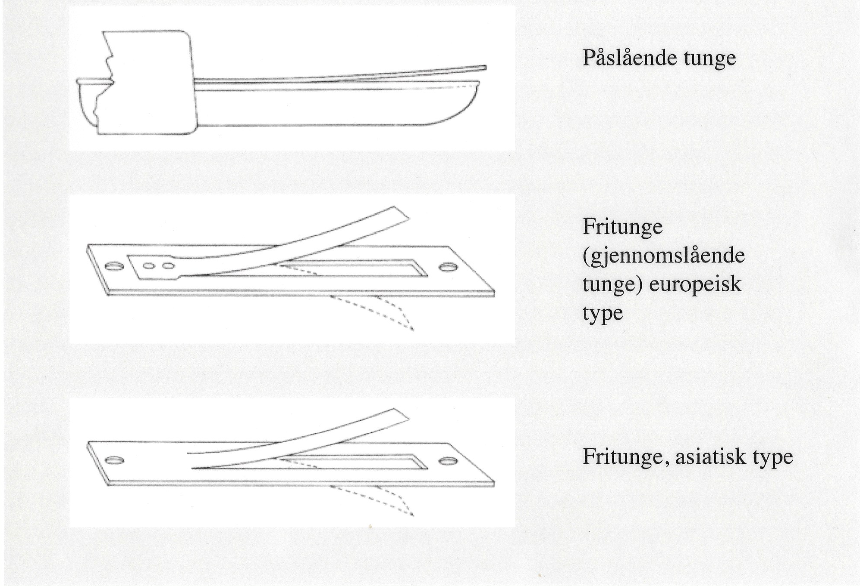
THREE TYPES OF REEDS -
Beating reed,
Organs since 1400
Also in toys, car horns etc
Free reed,,
European type (epiglott)
«invented» in mid 1700
Free reed, Asian type (isoglott)
Several thousand years old

Slide 15
New free reed instruments 1800-1829
Nuovi strumenti ad ancia libera 1800-1829
From Monichon (1985): L’Accordéon:
1800 - L’Apollonion, Allemagne 1804 - Le Belloneon de Kaufmann 1804 - Le Piano à anches de Sanès, Prague 1804 - Le Piano organisé de Sauer, Prague 1804 - L’Orgue à anches libres de Kober, Vienne 1805 - Le Melodion de J. Ch. Dietz, Allemagne 1810 - L’Uranion de J.D. Buschmann, Friedrichsroda 1810 - L’Orgue-Expressif de G.J. Grenié, Bordeaux 1814 - L’Organo-Violine d’Eschenbach, Königshofen 1815 - L’Elodicon d’Eschenbach, Kbnig 1816 - L’Aura de Scheibler, Krefeld 1816 - L’Aéoline de Schlimbach, Ohrdrui 1817 - Le Terpodion de Buschmann, Friedrichsroda (C.M. von Weber écrit en septembre 1817 un article favorable sur ce Terpodion de Buschmann.) 1818 - L’Aéolo-Melodicon de Brunner-Ofmann, Varsovie 1818 - Le Physharmonica de Häckl, Vienne 1820 - L’Eoline d’Eschenbach, Königshofen 1820 - L’Oeolodicon de Reich, Fürth 1820 - L’Aéolodicon de Voigt, Schweinfurt | 1821 - L’Aura de F. Buschmann 1822 - La Handäoline de F. Buschmann 1823 - La Mundeoline de Messner, Trossingen 1824 - L’Aélo-Pantalon de Dlugosz, Varsovie 1824 - L’Aura (amélioré) de J.H. Scheibler, Krefeld 1825 - Le Symphonium Wheatstone, Londres 1825 - (?) Van Raay, Amsterdam 1825 - L’Orgue à bouche de Mieg, Madrid 1827 (?) — Harmonica métallique Bufflet, Paris 1828 - L’Harmonica à bouche F. Buschmann, Barmen 1828 - L’Aeol-Harmonica, Reinlein 1828 - Le Piano éolique Kieslstein-Schwartz 1828 - L’Aéréphone Dietz, Allemagne 1829 - Le Piano éolien, Kayser, Strasbourg 1829 - L’Aeolosklavier, Schortmann 1829 - Le Typotone Pinsonnat, Amiens 1829 - Le Thsang-Nouveau, Reichstein 1829 - Le Symphonium à soufflet de Wheatstone, Londres 1829 - La Flute harmonique de Bouvret, Paris 1829 - L’Accordion de Demian, Vienne.

Slide 16
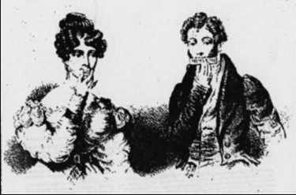
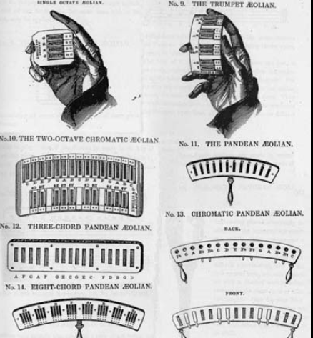
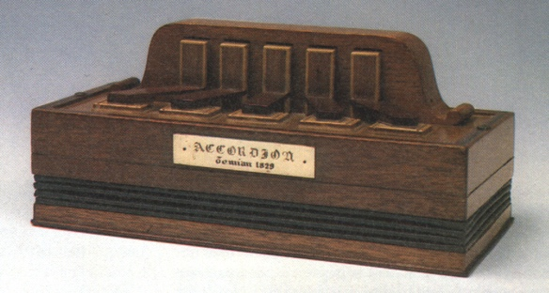
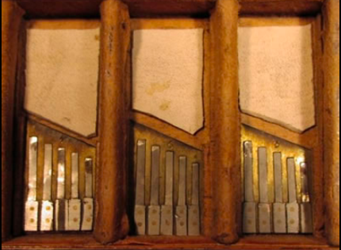
Christian Friedrich Ludwig Buschmann (1805 – 1864) Aeoline
Cyrill Demian (1772-1847) Accordeon, patent 1829

Slide 17
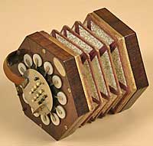
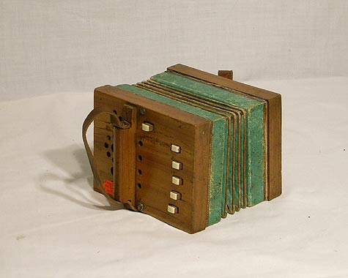
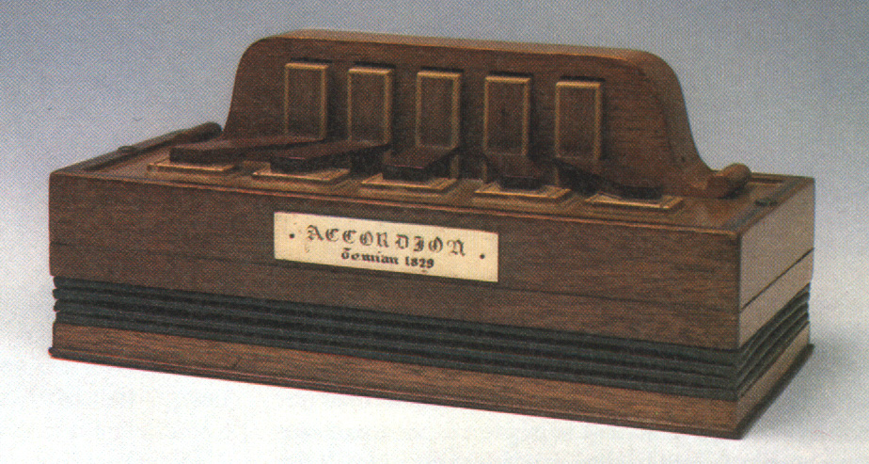
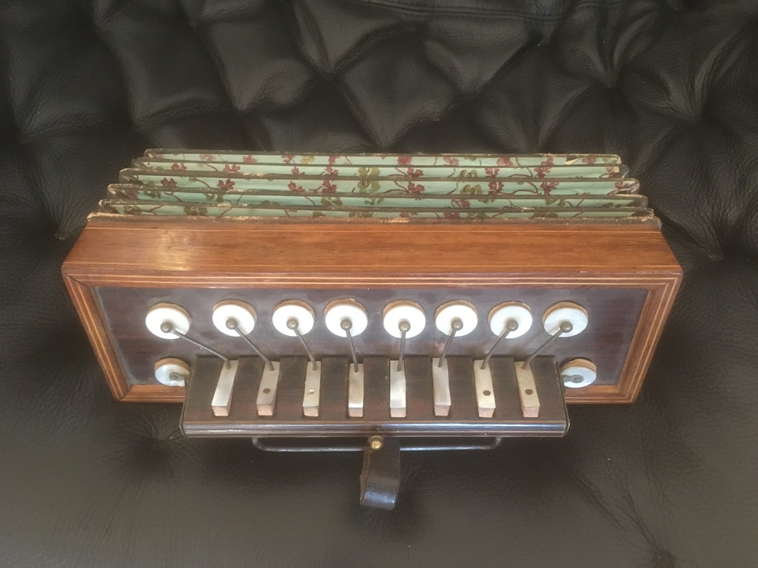
English
Concertina
(Wheatstone)
«Akkordion neuer Art» (Uhlig), later German concertina
Demian’s accordion
Wien 1829
French
Accordéon

Slide 18
BANDONION & CONCERTINA
THE BANDONEON IS A SPECIAL VARIANT OF THE GERMAN CONCERTINA
THESE INSTRUMENTS SEEM TO HAVE THE ABILITY TO CREATE COLLECTIVE POPULAR CULTURAL MOVEMENTS
ONE EXAMPLE IS THE GERMAN BANDONEON AND CONCERTINA CLUB MOVEMENT THAT STARTED AMONG FACTORY WORKERS AROUND 1890. AT THE END IN 1933 1200 CLUBS WITH MORE THAN 30 000 MEMBERS, PLAYING THE POPULAR MUSIC OF THE DAY. THE MOVEMENT DISINTEGRATED UNDER THE NAZIS AND HAS NEVER RECOVERED
ANOTHER EXAMPLE IS THE TANGO MOVEMENT THAT STARTED AS A NEW INTERCULTURAL EXPRESSION AMONG IMMIGRANTS IN THE LA PLATA REGION AROUND 1890, AND CAME IN WAVES, FIRST IN EUROPE AND LATER ALSO IN OTHER PARTS OF THE WORLD. THE BANDONEÓN GRADUALLY BECAME A REQUIRED AND ICONIC PART OF THE TANGO ENSEMBLE WITH A HIGH CREATIVE AND EVOLUTIONARY POTENTIAL.
AS A RESULT THE BANDONEÓN IS STILL ALIVE AND IN DEMAND, AS OPPOSED TO OTHER GERMAN CONCERTINAS THAT ARE NOW TACITLY VEGETATING IN ATTICS AND MUSEUMS

Slide 19
BANDONION & CONCERTINA
IL BANDONEON È UNA VARIANTE SPECIALE DELLA CONCERTINA TEDESCA
QUESTI STRUMENTI SEMBRANO AVERE LA CAPACITÀ DI CREARE MOVIMENTI CULTURALI POPOLARI COLLETTIVI
UN ESEMPIO È IL MOVIMENTO TEDESCO BANDONEON E CONCERTINA CLUB CHE È INIZIATO TRA GLI OPERAI DELLE FABBRICHE INTORNO AL 1890. ALLA FINE NEL 1933 1200 CLUB CON PIÙ DI 30 000 MEMBRI, SUONANDO LA MUSICA POPOLARE DEL GIORNO. IL MOVIMENTO SI È DISINTEGRATO SOTTO I NAZISTI E NON SI È MAI RIPRESO
UN ALTRO ESEMPIO È IL MOVIMENTO TANGO CHE È INIZIATO COME UNA NUOVA ESPRESSIONE INTERCULTURALE TRA GLI IMMIGRATI NELLA REGIONE DI LA PLATA INTORNO AL 1890, ED È VENUTO A ONDATE, PRIMA IN EUROPA E POI ANCHE IN ALTRE PARTI DEL MONDO. IL BANDONEÓN DIVENNE GRADUALMENTE UNA PARTE OBBLIGATORIA E ICONICA DELL'ENSEMBLE DI TANGO CON UN ALTO POTENZIALE CREATIVO ED EVOLUTIVO.
DI CONSEGUENZA IL BANDONEÓN È ANCORA VIVO E RICHIESTO, AL CONTRARIO DI ALTRE CONCERTINE TEDESCHE CHE ORA STANNO TACITAMENTE VEGETANDO IN SOFFITTE E MUSEI

Slide 20
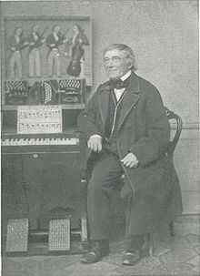
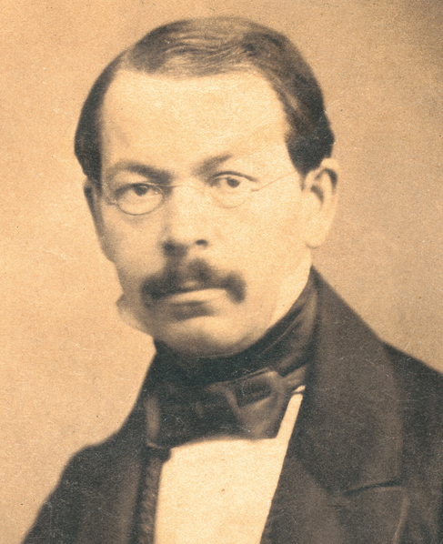
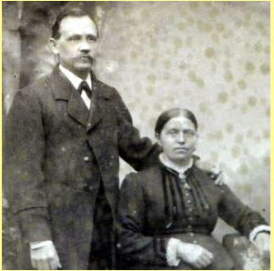
THREE GERMAN FAMILIES IMPORTANT FOR THE TANGO BANDONEÓN:
TRE FAMIGLIE TEDESCHE IMPORTANTI PER IL TANGO BANDONEÓN:
HEINRICH BAND (1821-1860)
Ernst Luis Arnold (1838-1910) og Auguste Wilhelmine, f. Rehm (1837-1897)
CARL FRIEDRICH UHLIG (1789-1874)
UHLIG FAMILY IN CHEMNITZ INVENTED THE GERMAN CONCERTINA
UHLIG FAMIGLIA A CHEMNITZ INVENTÒ LA CONCERTINA TEDESCA
BAND FAMILY IN KREFELD DEVELOPED THE BANDONION FROM UHLIGS GERMAN CONCERTINA
BAND FAMIGLIA DI KREFELD HA SVILUPPATO IL BANDONION DA CONCERTINA TEDESCO DI UHLIG
ARNOLD FAMILY IN CARSLFELD MASS PRODUCTION AND EXPORT TO LA PLATA OF HIGH QUALITY BANDONIONS WITH «RHEINISCHE TONLAGE» (ELA & AA)
ARNOLD FAMIGLIA A CARSLFELD PRODUZIONE DI MASSA ED ESPORTAZIONE A LA PLATA DI BANDONI DI ALTA QUALITÀ CON «RHEINISCHE TONLAGE» (ELA &AA)

Slide 21
C.F.Uhlig (1789-1874) music store founded in Chemnitz i 1819, accordeons from 1835
J. D Wünsch (1814-1895)
Married one of Uhlig’s daughters in 1839, co-inventor of the German concertina . Own company in Leipzig from 1840.
F.A. Lange (1828-1892)
Married to another of Uhlig’s daughters, tokk over the company in 1871, it became «Lange-Uhlig" or "Lange vormals Uhlig"
C.F. Reichel (1811-1885) son of Uhligs second wife from her first marriage. His own instrument production in Chemnitz from 1850, in Waldheim from 1856.
C.F. Zimmenmann
(1817-1898)
Got toneplates from Uhlig ca 1840, founded concertina factory in Carlsfeld 1848
E. Lange (1850-1933) took over the company in 1888
Heinrich Band
(1821-1860)
Put «Bandonion» on the market from 1855. Much of hist stock canme from Reichel. Died in 1860, the company continued as «Band Witwe & Dupont»
Ernst Luis Arnold
(1838-1910)
Took over Zimmermanns factory in Carlsfeld in 1864 founded ELA
Alfred Arnold (1878-1933) started his own production (AA) in 1911 with his brother Paul, while brother Ernst continued with ELA.
Alfred Band (1853-1923) overtok firmaet i 1888.
I 1922 overtok Fritz Gottshalk i Köln firmaet

Slide 22
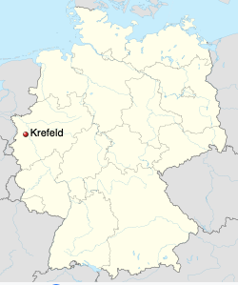
From 1855 it was possible to travel by train from Krefeld to Chemnitz,.My guess is that Heinrich Band made at least one trin-ride to Waldheim or Chemnitz
Waldheim
Chemnitz
Carlsfeld

Slide 23
AT THE OUTSET THERE WERE THREE RELATED THREE-ROW CONCERTINA TYPES: UHLIG’S, ZMMERMANN’S AND BAND’S.
UHLIG AND ZIMMERMANN INCREASED THE NUMBER OF TONES BY EXTENDING THE THREE BUTTON ROWS, WHILE BAND ADDED NEW ROWS.
NEW ROWS REQUIRED INNOVATIVE TECHNOLOGY LIKE FLEXIBLE BUTTON FIXATIONS – «KNUCKLES»
ALL'INIZIO C'ERANO TRE TIPI DI CONCERTINA A TRE FILE CORRELATI: UHLIG, ZMMERMANN E BAND.
UHLIG E ZIMMERMANN AUMENTARONO IL NUMERO DI TONI ESTENDENDO LE TRE RIGHE DI BUTTONII, MENTRE BAND AGGIUNSE NUOVE RIGHE.
LE NUOVE FILE RICHIEDEVANO UNA TECNOLOGIA INNOVATIVA COME LE FISSAZIONI FLESSIBILI DEI BUTTONII – «KNUCKLES»

Slide 24
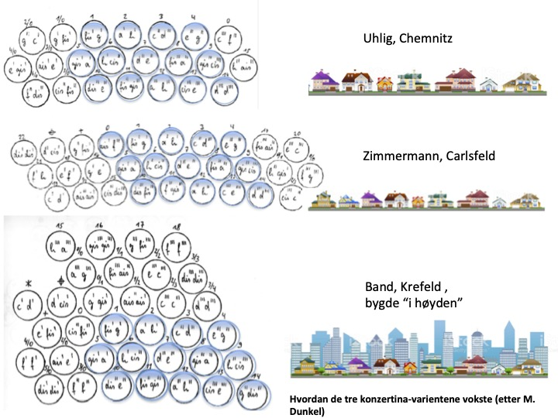
Built skyscrapers

Slide 25
HEINRICH BAND (1821 – 1860)
MUSICIAN (CELLO), MUSIC TEACHER AND MUSICAL INSTRUMENT STORE OWNER IN KREFELD
DISCOVERED UHLIG’S «ACCORDION NEUER ART» AND SOLD IT IN HIS STORE
BECAME A SKILLED PLAYER OF THIS INSTRUMENT AND DEVELOPED HIS OWN EXPANDED FULLY CHROMATIC VERSION WITH ALL SEMITONES IN BOTH RIGHT AND LEFT HAND
BAND HAD HIS INSTRUMENTS MADE BY DIFFERENT LUTHIERS AND PRODUCERS, INCLUDING INMATES THE FAMOUS PRISON IN WALDHEIM, OVERLOOKED BY REICHELT.
ALREADY IN 1850 HE OFFERED A 100-TONE VARIANT, SOON AFTER 130 TONES
IN BAND’S FIRST INSTRUCTION MANUAL HIS INSTRUMENT IS CALLED «ACCORDION (HARMONIKA)».
TO AVOID THE NAME CONFUSION BAND STARTED IN 1855 TO CALL HIS INSTRUMENTS «BANDONION» HAVING ALSO CONSIDERED «BANDANINA».
THIS BRANDING BECAME AN IMMEDIATE SUCCESS, AND WAS EVEN USED BY HIS COMPETITORS ON OTHER TYPES OF CONCERTINAS
»BANDONEON» (WITH E) WAS ALSO USED BY SOME DEALERS IN GERMANY ALREADY IN THE 1880’IES, AND «BANDONEÓN» BECAME THE STANDARD NAME IN THE TANGO UNIVERS

Slide 26
HEINRICH BAND (1821 – 1860)
MUSICISTA (VIOLONCELLO), INSEGNANTE DI MUSICA E PROPRIETARIO DI UN NEGOZIO DI STRUMENTI MUSICALI A KREFELD
SCOPRÌ LA «ACCORDION NEUER ART» DI UHLIG E LA VENDETTE NEL SUO NEGOZIO
DIVENNE UN ABILE SUONATORE DI QUESTO STRUMENTO E SVILUPPÒ LA SUA VERSIONE ESPANSA COMPLETAMENTE CROMATICA CON TUTTI I SEMITONI SIA NELLA MANO DESTRA CHE NELLA MANO SINISTRA
BAND HA AVUTO I SUOI STRUMENTI REALIZZATI DA DIVERSI LIUTAI E PRODUTTORI, TRA CUI I DETENUTI LA FAMOSA PRIGIONE DI WALDHEIM, TRASCURATA DA REICHELT.
GIÀ NEL 1850 OFFRÌ UNA VARIANTE A 100 TONI, SUBITO DOPO I 130 TONI
NEL PRIMO MANUALE DI ISTRUZIONI DELLA BAND IL SUO STRUMENTO SI CHIAMA «ACCORDION (HARMONIKA)».
PER EVITARE CONFUSIONE DI NOME BAND INIZIÒ NEL 1855 A CHIAMARE I SUOI STRUMENTI «BANDONION» AVENDO ANCHE CONSIDERATO «BANDANINA».
QUESTO MARCHIO DIVENNE UN SUCCESSO IMMEDIATO E FU PERSINO UTILIZZATO DAI SUOI CONCORRENTI SU ALTRI TIPI DI CONCERTINE.
»BANDONEON» (CON E) ERA UTILIZZATO ANCHE DA ALCUNI COMMERCIANTI IN GERMANIA GIÀ NEL 1880, MA «BANDONEÓN» DIVENNE IL NOME STANDARD NEGLI UNIVERS DI TANGO

Slide 27
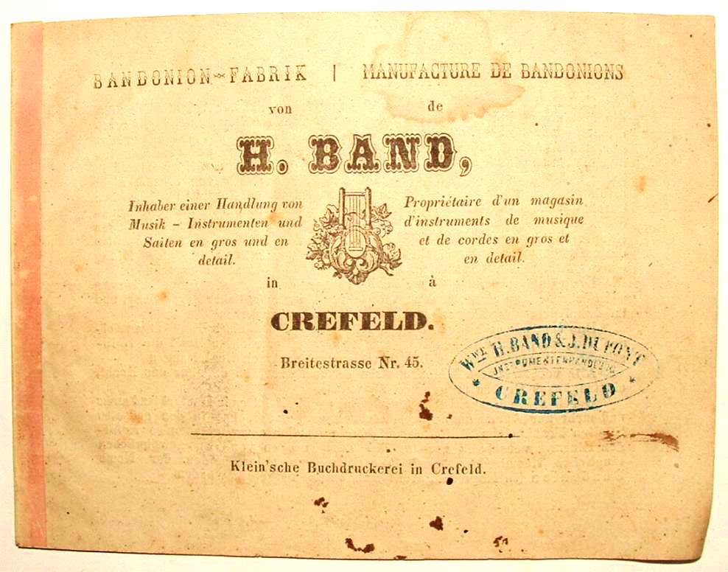
From a sales brochure. The stamp with Band’s widow and Business partner Dupont indicates that it was distributed after Heinrich Band’s death in 1860. Originally in German and French, could be made for the World Exposition in Paris in 1855.
Da una brochure di vendita. Il francobollo con la vedova di Band e socio in affari Dupont indica che fu distribuito dopo la morte di Heinrich Band nel 1860. Originariamente in tedesco e francese, probabilmente realizzato per l'Esposizione Universale di Parigi nel 1855.

Slide 28
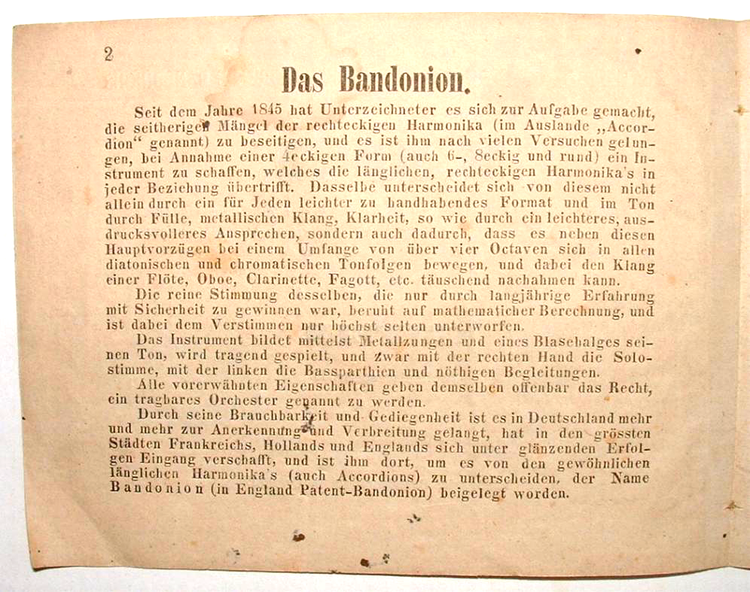

Slide 29
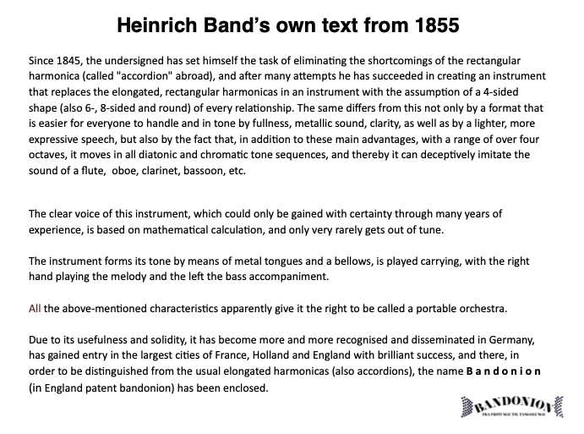

Slide 31
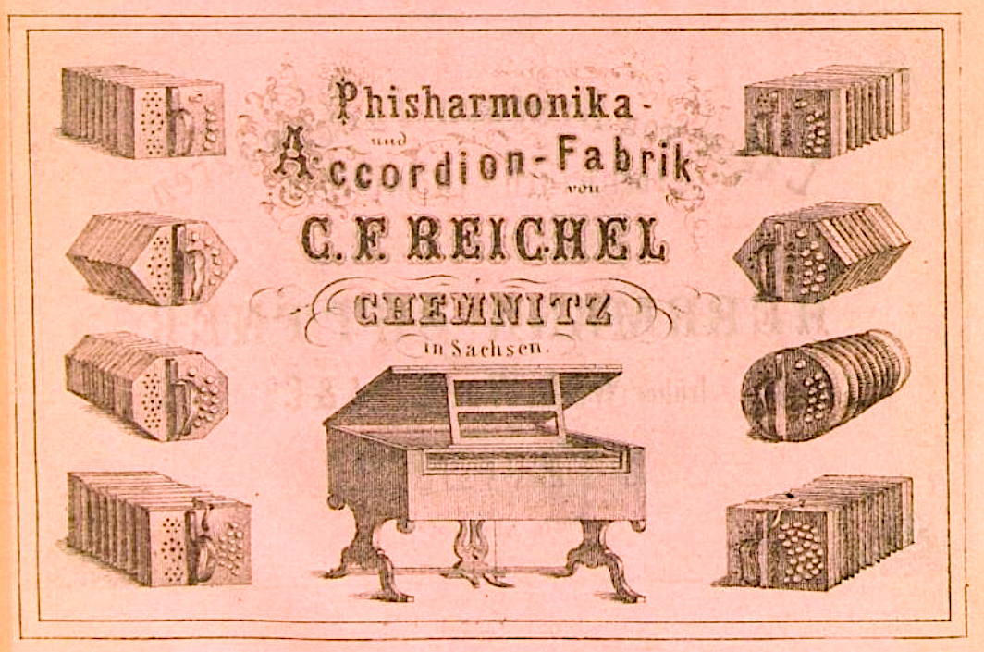
Chemnitz Addreßbuch 1855 Bottom right is a 100-tone bandoneion (before branding)

Slide 32
THE WORKING CLASS MOVEMENT OF THE BANDONION
To play bandonion and concertina became a big interest in the quickly growing German working-class. Not so much for political or ideological reasons, but rather as a way of friendly socialisation and free time activity. It started around 1895, and after a few decades there were more than 30 000 players in 1200 bandonion- and concertina clubs all over Germany, particularly in the heavy industrialised areas. They often visited each other and had common concerts and arrangements. There were also popular bandonion- and concertina magazines and yearbooks.
This led to an abundance of instrument makers and musical shops. A special notation system that did not require the ability to play from ordinary musical notation, but used the numbers and signs inscribed above the buttons of the instrument was developed. Each player often copied such special sheets by hand to make his own collection of sheets. It also led to many instruments with slightly different layouts, so in the 1920’ies commissions had to define “Einheits-bandonion” (144 tones) and “Einheits-concertina” (124 tones). These were different from the already existing “Rheinische Tonlage” of the 142-tone bandoneon successfully exported to South America.
Bandonion- and concertina clubs were outlawed during The Third Reich, when the piano accordion was hailed as a German national instrument. After the war the movement never really recovered, one reason probably being the cumbersome notation system that made it very difficult for an ambitious player to improve in skills and repertoire.

Slide 33
IL MOVIMENTO OPERAIO DEL BANDONION
Suonare il bandonion e la concertina divenne un grande interesse per la classe di lavoro tedesca in rapida crescita. Non tanto per ragioni politiche o ideologiche, quanto piuttosto come un modo di socializzazione amichevole e di attività del tempo libero. Iniziò intorno al 1895 e dopo alcuni decenni c'erano più di 30 000 giocatori in 1200 club di bandonion e concertina in tutta la Germania, in particolare nelle aree industriali pesanti. Spesso si visitavano a vicenda e avevano concerti e arrangiamenti comuni. C'erano anche popolari riviste e annuari di bandonion e concertina.
Ciò ha portato a un'abbondanza di costruttori di strumenti e negozi musicali. È stato sviluppato uno speciale sistema di notazione che non richiedeva la capacità di suonare da spartiti ordinari, ma utilizzava i numeri e i segni inscritti sopra i bottoni dello strumento. Ogni giocatore spesso copiava questi fogli speciali a mano per creare la propria collezione di fogli. Ha anche portato a molti strumenti con layout leggermente diversi, quindi nel 1920 le commissioni hanno dovuto definire "Einheits-bandonion" (144 toni) e "Einheits-concertina" (124 toni). Questi erano diversi dal già esistente "Rheinische Tonlage" del bandoneon a 142 toni esportato con successo in Sud America.
I club di bandonion e concertina furono messi fuori legge durante il Terzo Reich, quando la pianoakkordion fu salutata come strumento nazionale tedesco. Dopo la guerra il movimento non si riprese mai veramente, una ragione probabilmente era l'ingombrante sistema di notazione che rendeva molto difficile per un giocatore ambizioso migliorare le abilità e il repertorio.

Slide 34
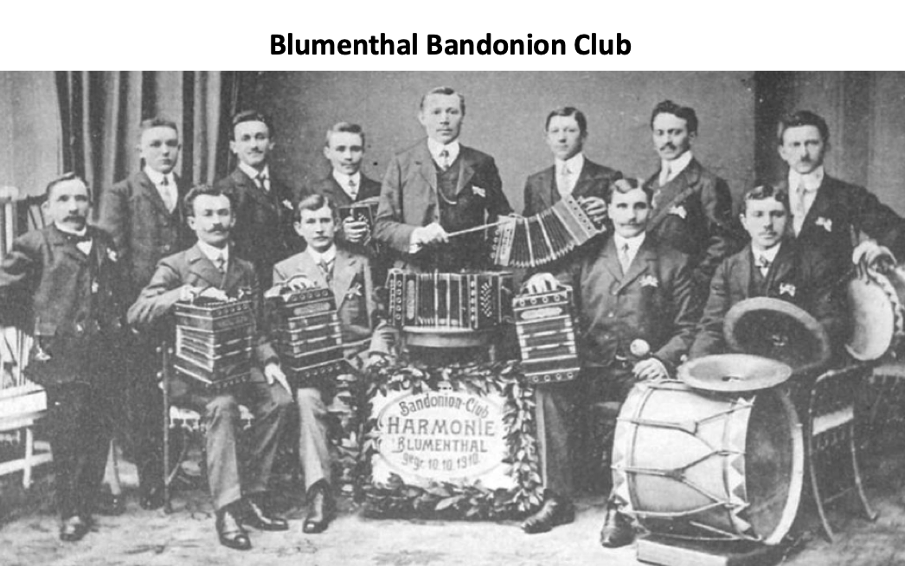

Slide 35
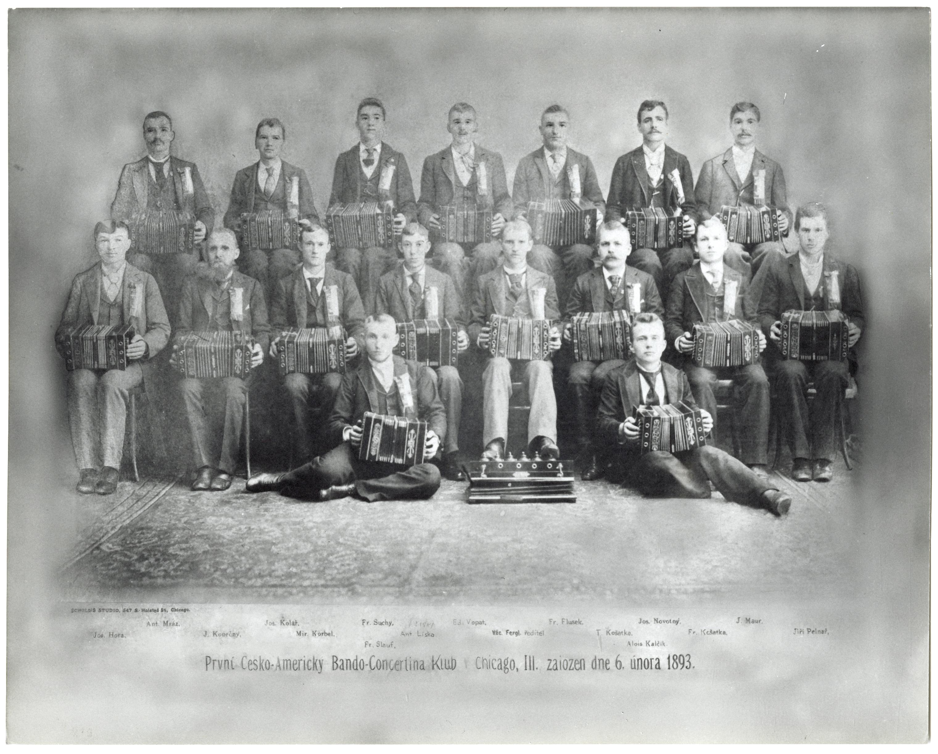
17 Chzech immigrants with Lange-Uhlig concertinas, Chicago 1893
17 immigrati Chzech con concertine Lange-Uhlig, Chicago 1893

Slide 36
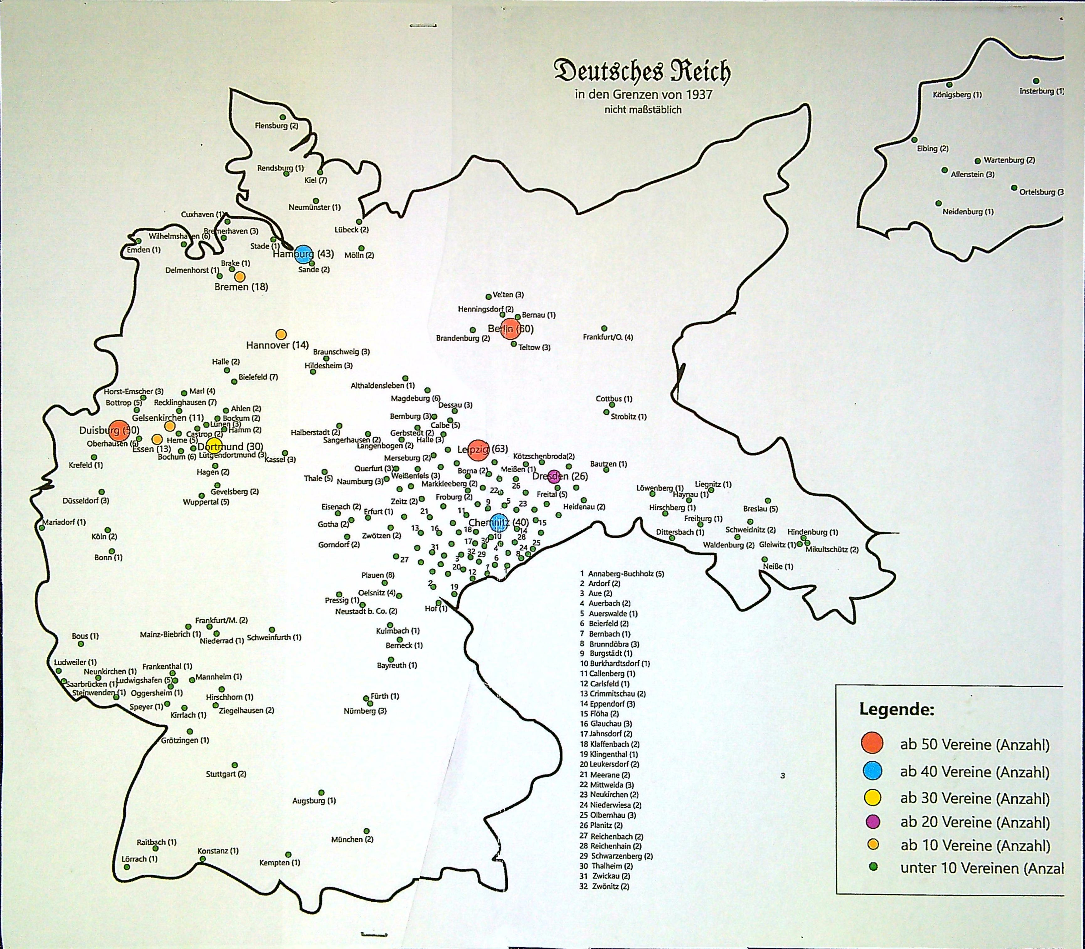
Bandonion- and concertina clubs in 1937 (Schroll 2021)
Bandonion- and concertina clubs ca 1930
Schroll 2021
Notes:
36

Slide 37
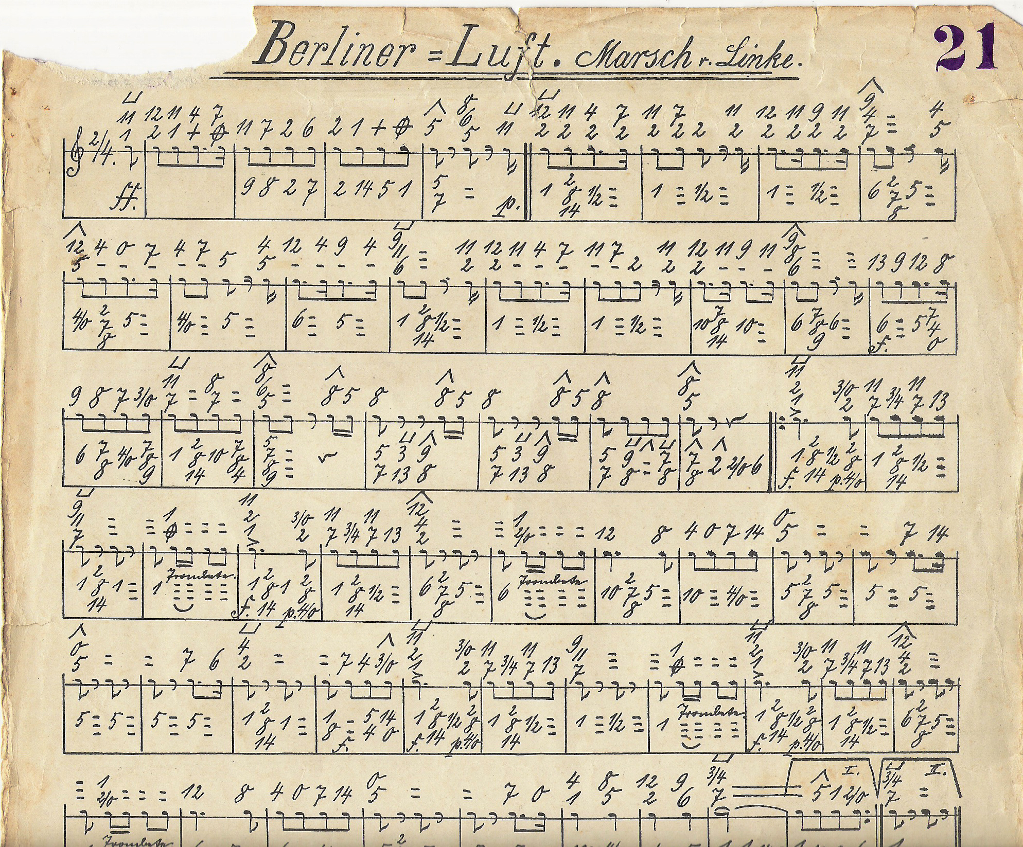
Notation system with signs and numbers

Slide 38
FROM BAND TO ARNOLD
Band’s instruments were of good quality, and the growing body of sheet music from the company was always in traditional form, not with signs and numbers
Ernst Louis Arnold in Carlsfeld started his production in 1864 with the same quality instruments. Compare instruments F (7, Band) and G (38, ELA) that are very similar in construction, with octave stops and extra frame. https://oabandoneon.com/utstilling
Gli strumenti della Band erano di buona qualità e il crescente corpo di spartiti della compagnia era sempre in forma tradizionale, non con segni e numeri.
Ernst Louis Arnold a Carlsfeld iniziò la sua produzione nel 1864 con gli stessi strumenti di qualità. Confronta gli strumenti F (7, Band) e G (38, ELA) che sono molto simili nella costruzione, con stop di ottava e frame extra. https://oabandoneon.com/utstilling

Slide 39
WHY DID THE BANDONEÓN FIT LIKE HAND IN GLOVE WITH THE DEVELOPING TANGO EXPRESSION?
THE MELANCHOLIC PURE OCTAVE TUNED SOUND
THE POSSIBILITY OF PERCUSSIVE MARCATO PLAYING BY STAMPING THE HEEL, NEVER USED BY THE GERMANS
THE IMMEDIATE POSSIBILITIES OF VIRTUOS SOLO PLAYING
THE TANGO MUSICIANS ALWAYS PLAYED FROM ORDINARY SHEET MUSIC, NOT FROM ARTIFICIAL AND STRANGE WAYS OF NOTATION
PERCHÉ IL BANDONEÓN SI ADATTAVA COME MANO NEL GUANTO CON L'ESPRESSIONE TANGO IN VIA DI SVILUPPO?
IL MALINCONICO SUONO PURO DELL'OTTAVA ACCORDATO
LA POSSIBILITÀ DI SUONARE MARCATO PERCUSSIVO, MAI UTILIZZATO DAI TEDESCHI
LE POSSIBILITÀ IMMEDIATE DI VIRTUOS DA SOLO
I MUSICISTI DI TANGO SUONAVANO SEMPRE DA SPARTITI ORDINARI, NON DA MODI ARTIFICIALI E STRANI DI NOTAZIONE

Slide 40
WHY ARE SOME AA BANDONEONS OUTSTANDING AND OTHERS JUST VERY GOOD?
PERCHÉ ALCUNI BANDONEON AA SONO ECCEZIONALI E ALTRI SONO SEMPLICEMENTE MOLTO BUONI?
Most professional players agree that some AA bandoneons are better than others even if they look exactly the same inside
May be every 10th instrument?
To my knowledge it has not been possible to find a physical explanation for this difference
What is your opinion on this?
La maggior parte dei giocatori professionisti concorda sul fatto che alcuni bandoneon AA sono migliori di altri anche se sembrano esattamente gli stessi all'interno
Può essere ogni 10 ° strumento?
Per quanto ne so, non è stato possibile trovare una spiegazione fisica per questa differenza
Qual è la sua opinione al riguardo?

